Slide 1
Regolatori Standard (vedi Marro Par. 6.9)

Slide 2
Indice
Regolatori standard
Metodo di Ziegler - Nichols
Implementazione del derivatore
Autotuning nel Matlab
Regolatori commerciali

Slide 3
Regolatori Standard
Z(s)
Y(s)
U(s) = costante = U/s
+
-
PID(s)
P(s)
1/K
Nella regolazione spesso è più importante che
(o almeno un valore molto piccolo) piuttosto che K sia noto.
Il più completo è il PID

Slide 4
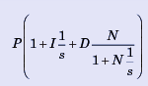
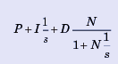
Espressioni del PID
Matlab: forma ideale
Matlab: forma parallela

Slide 5
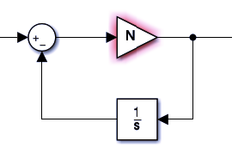
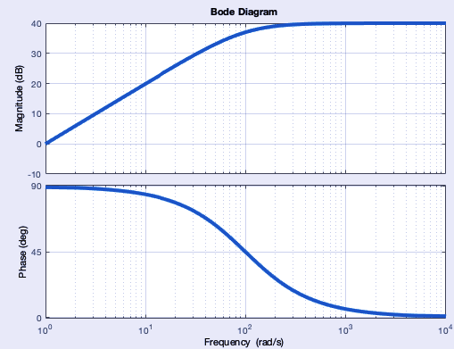
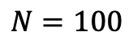
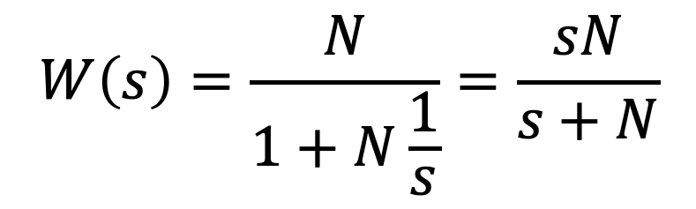
Forma per il termine derivativo
$$W\left(s\right)=\frac{N}{1+N\frac{1}{s}}=\frac{sN}{s+N}$$
$$N=100$$

Slide 6
Analisi delle azioni
K_{p}: azione Proporzionale
+ Aumenta la banda passante
+ Riduce l’effetto di variazioni parametriche e disturbi
- Riduce i margini di stabilità
: azione Integrale
+ Azzera l’effetto di disturbi e variazioni parametriche a
valle, sull’uscita a regime
- Riduce la banda passante
- Riduce molto i margini di stabilità

Slide 7
Analisi delle azioni
K_{D}S: azione Derivativa
“Prevede l’andamento dell’errore”
+ Migliora i margini di stabilità (m_{ϕ} + 90°)
+ Riduce la sovraelongazione e i transitori
- Usato da solo (MAI !), azzererebbe il guadagno
per ω→0 (≡ anello aperto).
- Enfatizza le alte frequenze (rumori ?)
- Sollecita gli attuatori.
- Non è realizzabile, approx=
In genere si usa un mix di azioni: P, PI, PD, PID !!

Slide 8
Regolatore Proporzionale Derivativo
100
50
Gain dB
num=[6,3];
den=1;
bode(num,den)
0
-2
-1
0
1
2
3
4
10
10
10
10
10
10
10
Frequency (rad/sec)
90
60
Phase deg
30
0
-2
-1
0
1
2
3
4
10
10
10
10
10
10
10
Frequency (rad/sec)

Slide 9
Regolatore Proporzionale Integrale
50
Gain dB
num=[6,3];
den=[1,0]
bode(num,den)
0
-2
-1
0
1
10
10
10
10
Frequency (rad/sec)
0
-30
-60
Phase deg
-90
-2
-1
0
1
10
10
10
10
Frequency (rad/sec)

Slide 10
Regolatore Proporzionale Integrale Derivativo
50
Gain dB
num=[1,7,2];
den=[1,0]
bode(num,den)
0
-2
-1
0
1
2
10
10
10
10
10
Frequency (rad/sec)
90
0
Phase deg
-90
-2
-1
0
1
2
10
10
10
10
10
Frequency (rad/sec)

Slide 11
Predisposizione dei Regolatori
Premessa:
a) Sappiamo poco del processo
b) Abbiamo specifiche generiche
c) Il comportamento a regime dipende da F(jω) per ω ≅ 0
d) Il comportamento al transitorio dipende da F (jω) per ω≅ω_{Τ}
Spesso ci basta determinare un guadagno accettabile (quindi un ω_{Τ}) e qualche informazione su F(jω).

Slide 12
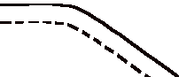
1° Metodo di Ziegler - Nichols
1) K_{D}=K_{I}=0;
2) Aumentare K_{P} da 0 fino a quando si hanno oscillazioni persistenti
(periodo T_{L}; K_{P}= K_{PL}). Si ha: ω_{L}=2π/T_{L}; mϕ=m_{G}=0.
K_{PL}
Utilizzare i valori che soddisfano:
K_{P}/K_{PL} τ_{D}/T_{L} τ_{I}/T_{L}
P 0.5 - -
PD 0.5 0.2 -
PI 0.45 - 0.85
PID 0.6 0.125 0.5
ω_{L}
0
0
180°

Slide 13
2° Metodo di Ziegler - Nichols
1) K_{I}=K_{D}=0
2) K_{P}=K_{PO} qualsiasi
3) Applicare un gradino all’ingresso, registrare l’uscita
Si assume:
K_{PO}⋅Κ_{PROC}
T_{M} T
Valori più approssimati del precedente però non si innescano oscillazioni.
Entrambi danno solo valori di massima anche a causa della difficoltà di misura.
Oggi è spesso possibile rilevare la risposta armonica (nell’intorno del punto di lavoro) e procedere sui diagrammi di bode.

Slide 14
Esempio
Impianto stabile con un polo reale e due poli compl. coniugati
Portato all’oscillazione fornisce KpL=18 e TL=2
1.4
Kp = 18, T = 2 sec.
1.2
1
uscita
0.8
0.6
0.4
0.2
0
0
5
10
15
20
sec

Slide 15
Esempio (continua)
Dai diagrammi di Bode si deducono le stesse grandezze: KpL=18.08 e TL=1.98
-25.1455
ω_{L}=3.165

Slide 16
Esempio (continua)
P
PI
PD
PID

Slide 17

Siemens S7 1200

